Slide 1
第十章 文件系统接口(四)
目录结构
苏州大学计算机科学与技术学院
Notes:
Good afternoon. I’m Peifeng Li, from Soochow university, China.
I’m glad to be here to present our paper“Argument Inference from Relevant Event Mentions in Chinese Argument Extraction”, which focuses on how to use the relationship among relevant event mentions to extract the arguments for Chinese events.

Slide 2
内容
单层目录
双层目录
树形目录
无环图目录
通用图目录

Slide 3
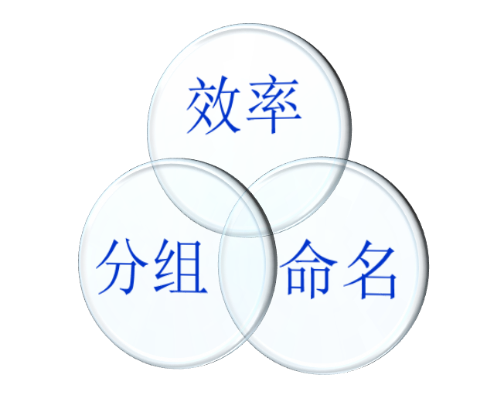
目录结构的设计目标
效率
  快速定位文件位置
  提高文件访问效率
命名
  方便用户使用
  同名的不同文件
  不同名的相同文件
分组
  文件分组（子目录）
  兼顾效率和方便性

Slide 4

单层目录
所有文件在同一目录中，只有一级目录：根目录
根目录（/）：一个文件系统最顶层的目录
优点：结构简单
缺点
  检索效率差（目录下文件过多）
  不能有同名文件，一个文件只能有一个名称
  不能分组
/
abc
bcd
abc

Slide 5

双层目录
每个用户有自己的目录结构
目录下的目录
缺点：1）无法分组；2）同一用户不能有相同文件名的文件
优点：1）不同用户可有相同文件名的文件；2）比单层目录提高检索效率（文件分布在多个用户目录中）
路径名
  不同目录存在同名文件，为了区分引入了路径
  从根目录开始到文件的路径，称为路径名
    /user4/a
    /user1/a

Slide 6

树型目录
双层目录的扩展：2层->N层
目录文件spell
目录文件mail
目录文件prog

Slide 7
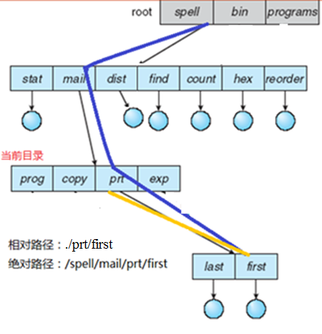
树型目录
特点
  检索高效（子目录增多导致每个目录下文件减少）
  可以分组
  允许重名
当前目录：工作目录
  cd /spell/mail/prog
  type list
绝对路径
  从根开始的路径名
相对路径
  从当前目录开始的路径名
  提高检索效率

Slide 8
性能对比（查找文件first为例）
目录项：占1个物理块
绝对路径
  从根目录开始到文件
  根目录一般在内存
  读入4+2.5+1.5=8个物理块
相对路径
  当前目录在内存
  读入1.5个物理块
目录文件 | 目录项 | 平均读入块数
/ | spell | 0
spell | mail | (1+7)/2=4
mail | prt | (1+4)/2=2.5
prt | first | (1+2)/2=1.5

Slide 9

（有向）无环图目录
文件共享：不同目录中的文件指向同一个物理文件，也就是它们内容相同
树型目录不能实现文件共享
解决方法：图型目录
  无环图目录
  通用图目录（有环图）
无环图：有向边无环

Slide 10
文件共享
两种共享文件方式:
  硬链接（Hard Link）
    UNIX
[Linux]$ touch f1 #创建一个测试文件f1
[Linux]$ ln f1 f2 #创建f1的一个硬连接文件f2

Slide 11
硬链接
i node
FCB
File
A
A
B
A
B
C
FCB
FCB
FCB
1
2
3
物理文件
物理文件
物理文件

Slide 12
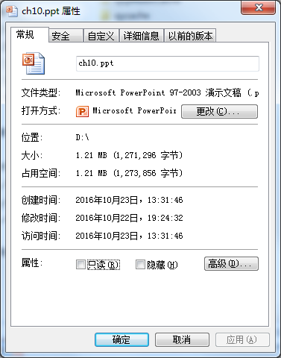
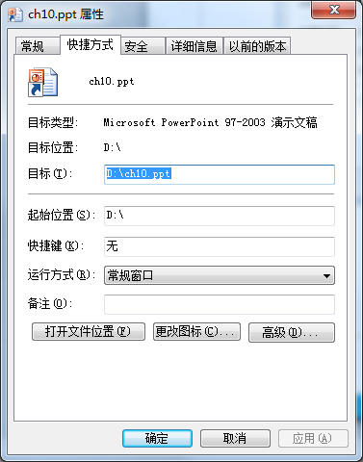
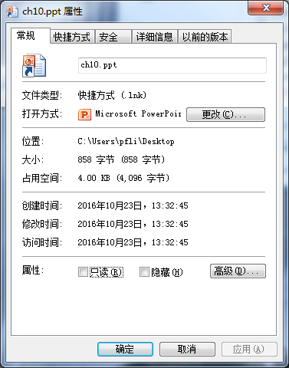
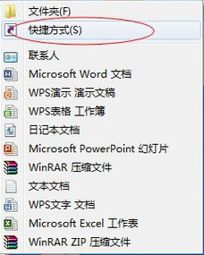
符号链接例子（Windows）
  符号链接（Symbolic Link）
    Windows/Linux
原始文件 符号链接文件

Slide 13

通用图目录
图中有环

Slide 14
通用图目录
如何保证无环？
  仅允许指向文件的链接，不允许指向子目录的链接
  垃圾回收
  每当加入新链接时，使用环路检测算法判断是否正确
  优化遍历目录算法，避免对环的重复搜索

